Slide 1
信号与图像处理基础
Fourier Analysis and Convolution
中国科学技术大学 自动化系
曹 洋

Slide 2
本节内容
傅里叶变换回顾
傅里叶变换性质与信号卷积
图像傅里叶变换

Slide 3
1. 傅里叶变换回顾
复数的几何意义
欧拉公式和调和函数
傅里叶变换
离散傅里叶变换

Slide 4
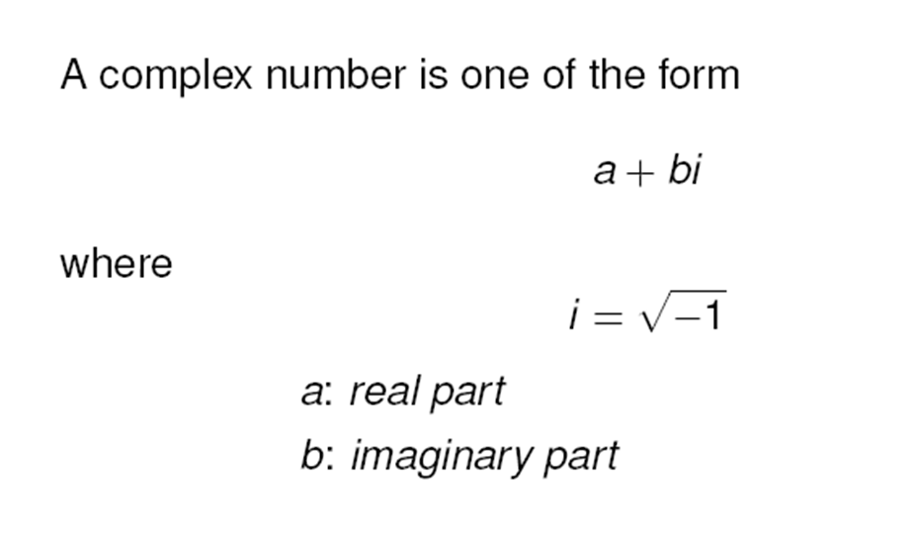
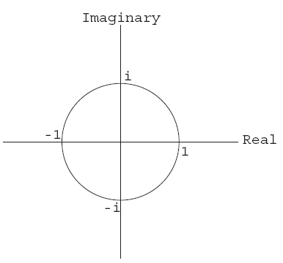
复数的几何意义
复数可以用于描述二维复平面上的点集

Slide 5
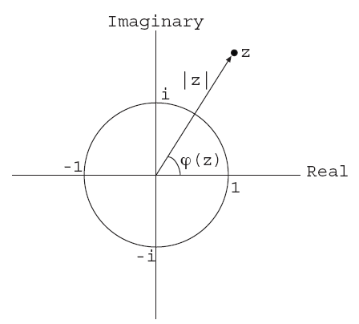
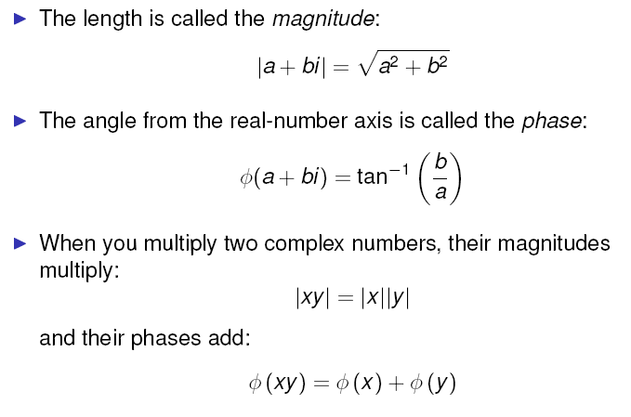
复数的几何意义
复数的幅值和相位（Magnitude and Phase）

Slide 6
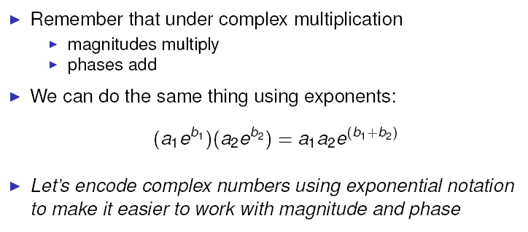
复数的几何意义
复数乘法
复数乘法的等效表达：
指数形式

Slide 7
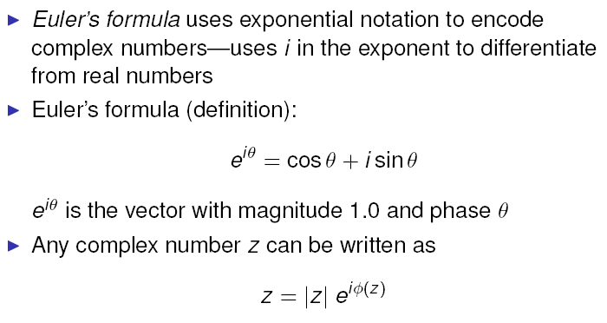
欧拉公式
欧拉公式的定义
任意的一个复数z可以写作：

Slide 8
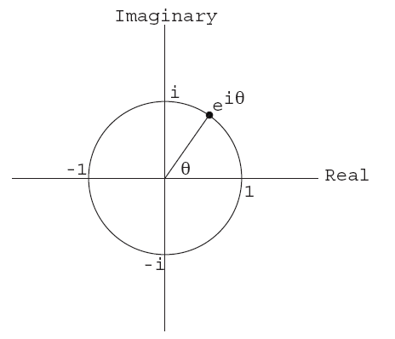
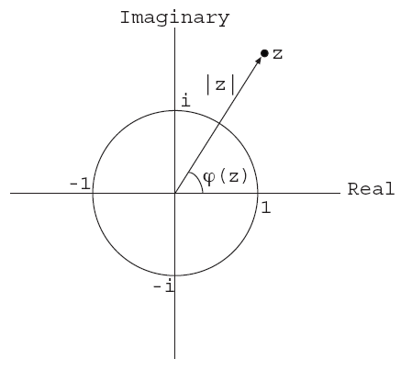
欧拉公式的几何意义
欧拉公式的定义
任意的一个复数z可以写作：

Slide 9

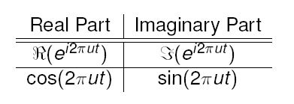
调和函数（Harmonic Functions）
考虑一下这个函数：
模为1
将正弦函数和余弦函数同时表示；
若这个函数是信号的描述，则u为信号频率；
这一函数被称作广义调和函数。

Slide 10

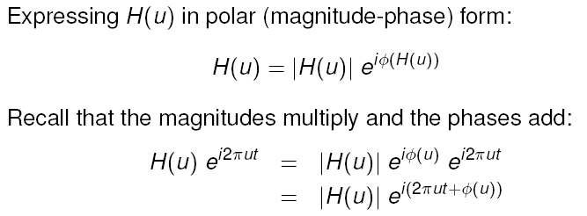
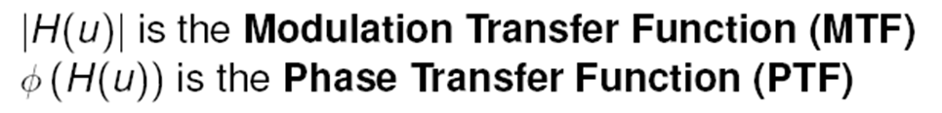
调和函数（Harmonic Functions）
若将调和函数输入一个线性时不变系统，则有
其中,H(u)为系统传递函数，满足
则有，

Slide 11
傅里叶变换
复杂信号描述为一组正弦信号的叠加

Slide 12
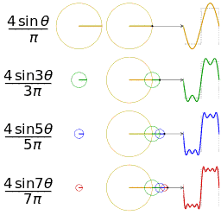
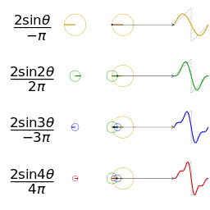
傅里叶变换
类正弦信号

Slide 13
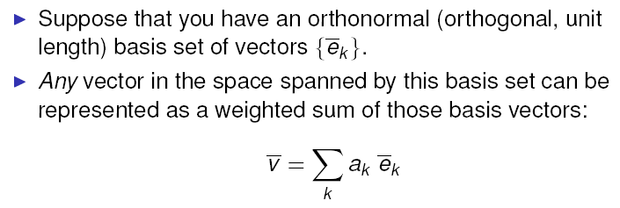
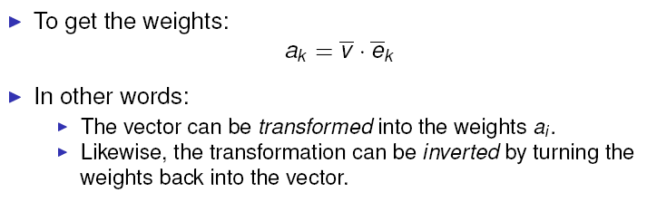
傅里叶变换的基本原理
假设有一组单位正交基
则属于由单位正交基所构成空间内的向量可以描述为：
其中，权重系数为
Notes:
每个向量可以被转换为一组权重系数
向量与权重系数之间的转换是可逆变换

Slide 14
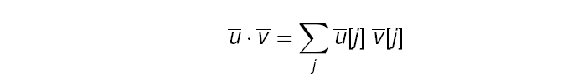
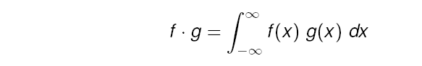

函数的线性计算
向量的内积：
类比定义函数的内积：

Slide 15
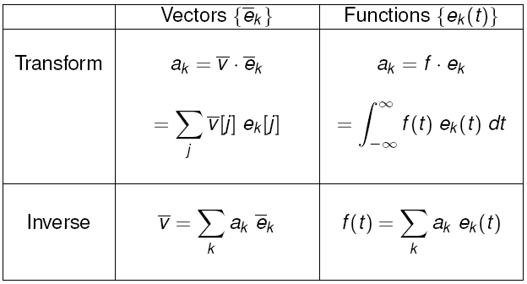
傅里叶变换的基本原理
类比向量的正交投影变换，函数同样满足：

Slide 16
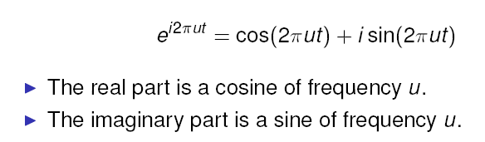
函数的基: 调和函数
调和函数可以作为输入函数的一组正交基：

Slide 17

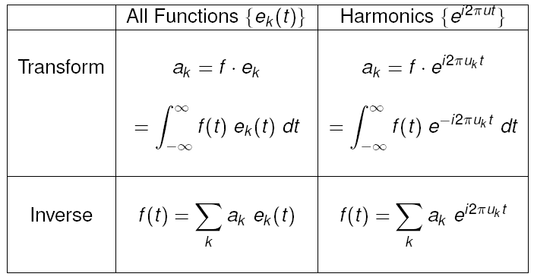
傅里叶级数
对于一个有限集合

Slide 18
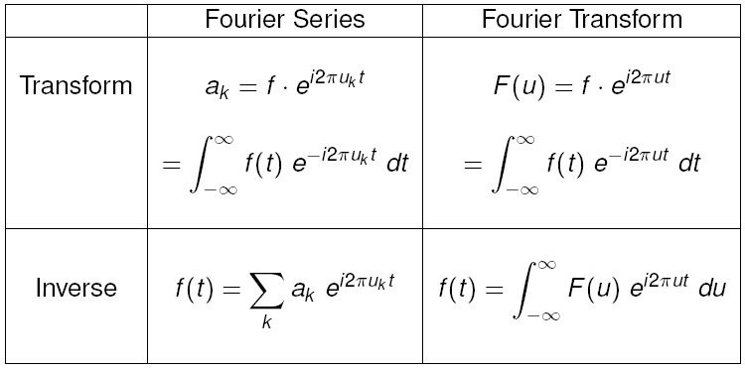
傅里叶变换
将uk换为频率u，则有

Slide 19
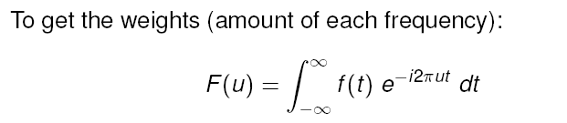

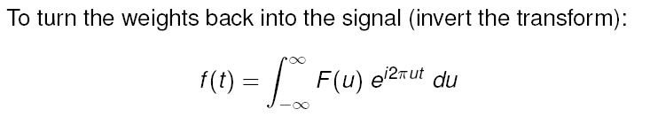
傅里叶变换

Slide 20
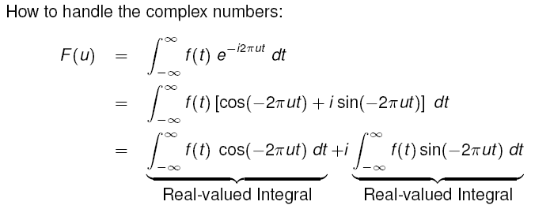
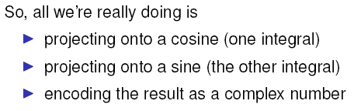
傅里叶变换

Slide 21
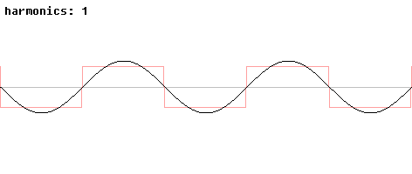
信号拟合– N Harmonics

Slide 22
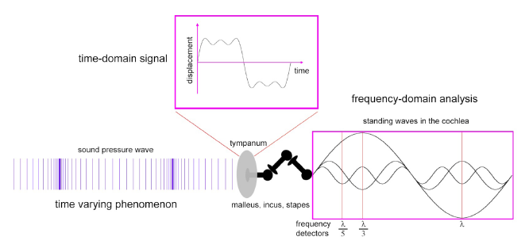
哺乳动物的知觉感应使用傅里叶变换

Slide 23
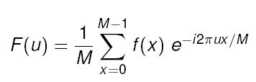
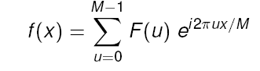
离散傅里叶变换
离散傅里叶变换，将时域信号的采样变换为在离散时间傅里叶变换频域的采样。即使对有限长的离散信号作DFT，也应当将其看作经过周期延拓成为周期信号再作变换。

Slide 24
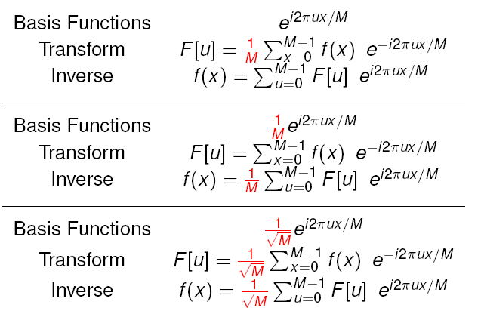
归一化离散傅里叶变换

Slide 25
2. 傅里叶变换性质与信号卷积
典型信号的傅里叶变换
傅里叶变换的性质
信号的卷积

Slide 26

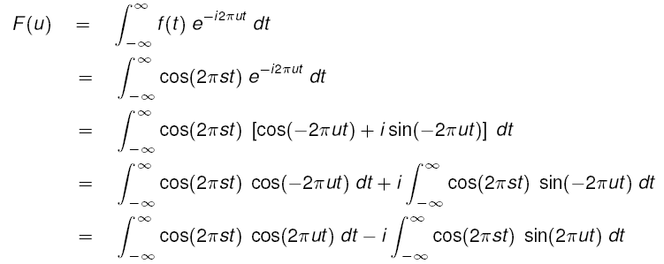

典型信号的傅里叶变换

Slide 27
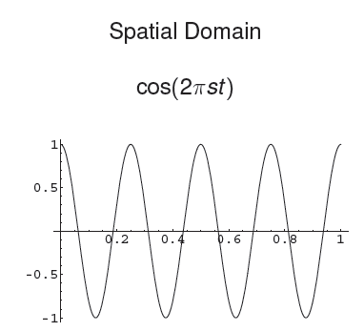
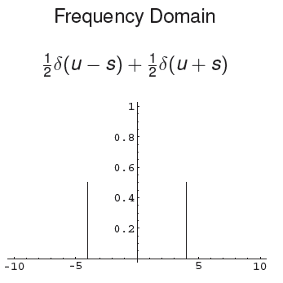
典型信号的傅里叶变换
余弦信号

Slide 28
典型信号的傅里叶变换
余弦信号

Slide 29
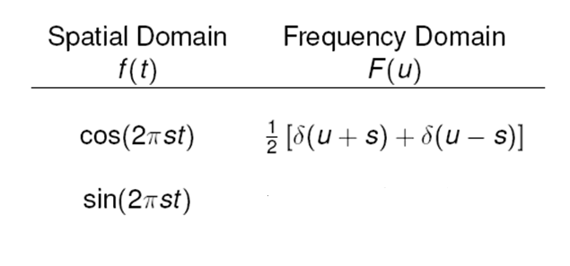
典型信号的傅里叶变换
正弦信号

Slide 30
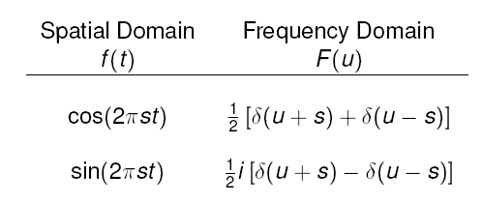
典型信号的傅里叶变换
正弦信号

Slide 31
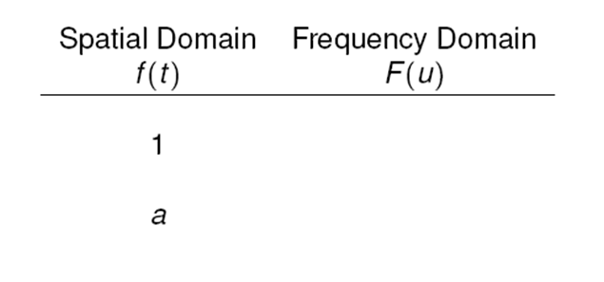
典型信号的傅里叶变换
阶跃信号

Slide 32
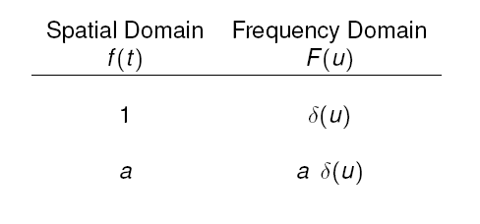
典型信号的傅里叶变换
阶跃信号

Slide 33
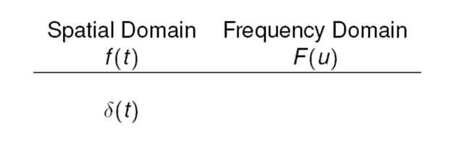
典型信号的傅里叶变换
冲击信号

Slide 34
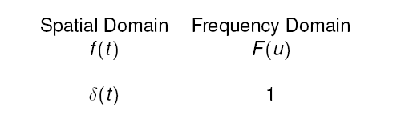
典型信号的傅里叶变换
冲击信号

Slide 35
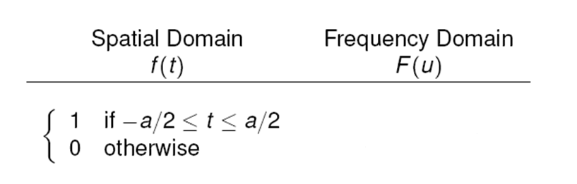
典型信号的傅里叶变换
门信号

Slide 36
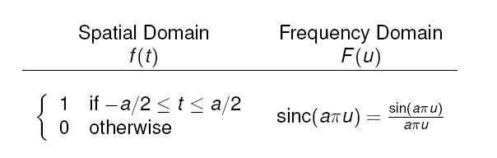
典型信号的傅里叶变换
门信号

Slide 37
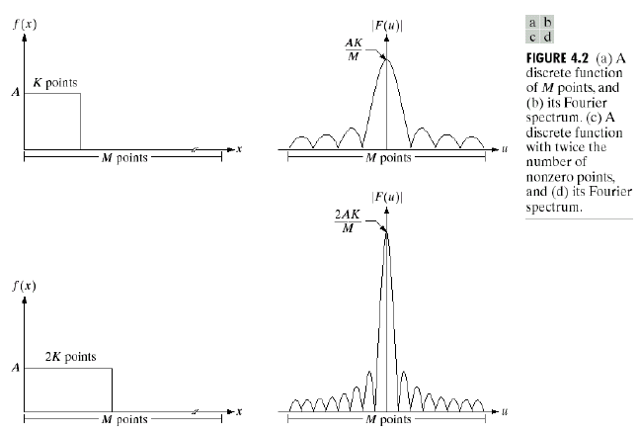
典型信号的傅里叶变换
门信号
辛格信号

Slide 38
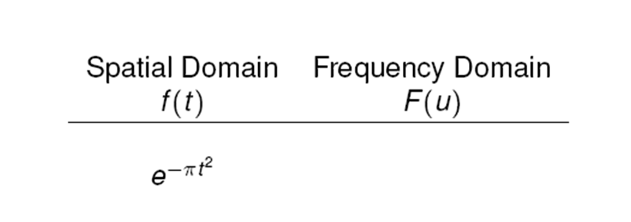
典型信号的傅里叶变换
高斯信号

Slide 39
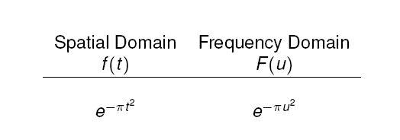
典型信号的傅里叶变换
高斯信号

Slide 40
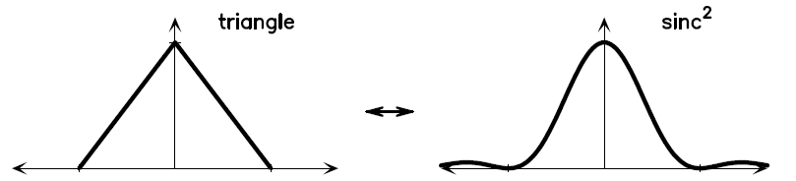
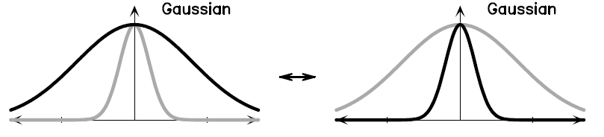
典型信号的傅里叶变换
三角信号 vs 高斯信号

Slide 41
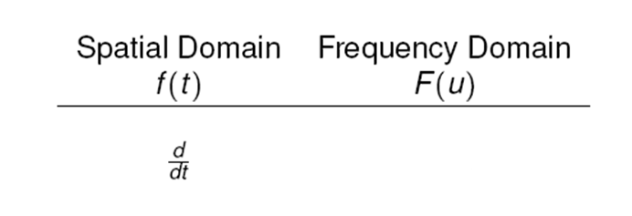
典型信号的傅里叶变换
差分信号

Slide 42
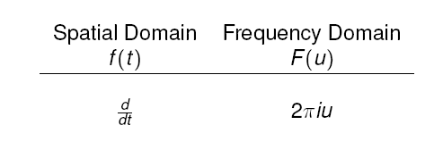
典型信号的傅里叶变换
差分信号

Slide 43
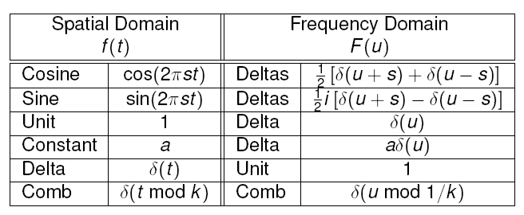
典型信号的傅里叶变换

Slide 44
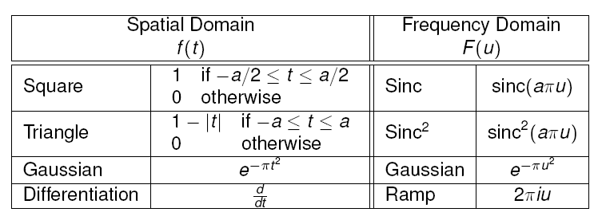
典型信号的傅里叶变换

Slide 45
傅里叶变换性质: 线性
傅里叶变换的线性特性表示为
若
则
式中
为任意常数。
证 ：
利用傅氏变换的线性特性，可以将待求信号分解为若干
基本信号之和。

Slide 46
傅里叶变换性质: 时延
傅里叶变换的时延（移位）特性表示为
若
则
证：
时延（移位）性说明波形在时间轴上时延，不改变信号
振幅频谱，仅使信号增加一
线性相位。

Slide 47
傅里叶变换性质: 尺度变换
傅里叶变换的尺度变换特性表示为
若
则
证：
F
令
，
则
，
代入上式
F

Slide 48

傅里叶变换性质: 尺度变换

Slide 49

傅里叶变换性质:帕斯瓦尔定理
傅里叶变换后信号的总能量不变
Notes:
帕斯瓦尔定理

Slide 50

傅里叶变换性质:卷积定理
时域内作 f(x)和h(x)的卷积，可以转化为在频域
内作乘法

Slide 51


信号的卷积
线性系统与响应

Slide 52


信号的卷积
线性系统与响应

Slide 53
图像生成机制
定义亮度为空间变量的函数，f(x,y)是点(x,y)的亮度
成像系统会使输入图像退化（质量失真），得到图像为
D为退化函数，一般包含某些随机噪声过程，若退化操作D是线性移不变的，则g可以写成
Notes:
所谓线性移不变就是指在空间任何地方操作都一样。

Slide 54
以一维条件下为例（可以自然推广到二维情况），点x处的函数f为：
其中，δ（r）表示增量函数
若D是线性运算，可以变换D与积分符号次序
引入新的函数 ，假设D只与 有关，则有
Notes:
一个点的成像可以用函数的脉冲采样来表示。

Slide 55





图像生成机制
Blurred image I
Sharp image L
Blur kernel h
点扩散函数
（Point Spread Function）
(Blur kernel)
Camera Noise n
55

Slide 56

卷积定理
卷积定理的一个直接应用是对于卷积的运算可以在频域内进行，这也是绝大多数信号处理问题中所采用的方法
能够大大降低计算的复杂度（依赖于快速傅里叶变换的出现）

Slide 57

相关与卷积
相关的作用是判断两个信号的相似程度，
不仅是波形上的，也包括起始位置。

Slide 58

相关的频域特性
与卷积类似，相关也可以在频域内计算

Slide 59

信号的自相关
自相关是指与信号自身进行相关计算，
其作用是判断信号是否是周期性信号

Slide 60
3. 图像傅里叶变换
二维连续傅里叶变换
二维离散（图像）傅里叶变换
图像与傅里叶频谱之间的关系

Slide 61


二维连续傅里叶变换
二维连续傅里叶变换
可以分解为水平和垂直方向上的一维连续傅里叶变换

Slide 62
二维连续傅里叶变换
二维连续傅里叶变换

Slide 63

二维连续傅里叶变换
二维连续傅里叶变换

Slide 64


二维离散傅里叶变换
对于一副M*N的图像，可以描述为：
其傅里叶变换及逆变换为：

Slide 65

例子

Slide 66

一维离散傅里叶变换：门信号

Slide 67

二维离散傅里叶变换：门信号

Slide 68

二维离散傅里叶变换：图像

Slide 69
二维离散傅里叶变换：图像（实部和虚部）

Slide 70

二维离散傅里叶变换：图像（功率和相位）

Slide 71

二维离散傅里叶变换：中心化

Slide 72

二维离散傅里叶变换：中心化
为了便于分析和描述，需要对频谱进行中心化。
用(-1)^{x+y}乘以输入图像来进行中心变换

Slide 73
图像与频谱之间的关系

Slide 74


图像与频谱之间的关系

Slide 75
图像与频谱之间的关系

Slide 76

图像与频谱之间的关系
脉冲（点）的频谱

Slide 77

图像与频谱之间的关系
脉冲（点）的频谱

Slide 78

图像与频谱之间的关系
脉冲（点）的频谱

Slide 79

图像与频谱之间的关系
边缘的频谱

Slide 80

图像与频谱之间的关系
线的频谱

Slide 81

图像与频谱之间的关系
相位谱的作用
图像
功率谱
相位谱

Slide 82

图像与频谱之间的关系
仅使用功率谱重建的结果

Slide 83

图像与频谱之间的关系
仅使用相位谱重建的结果

